Slide 1
Git
Quirin Klemm

Slide 2
Problem?
Kein Überblick über Änderungen
Unstrukturierte Dateien Übersicht
Möglicher Datenverlust
Keine Möglichkeiten zur Wiederherstellung
Hoher Zeitaufwand, um alle auf den neusten Stand zu bringen
Schlecht Zusammenarbeit mit verschieden Versionen

Slide 3
Version Control System
Zeichnet zeitliche Änderungen an Dateien automatisch auf
Frühere Versionen können jederzeit wiederhergestellt werden
Unterstützt unterschiedliche Funktionen in Teilprojekten
Erleichtert die Zusammenarbeit im Team
➔ Git als beliebteste Version Control System

Slide 4
Bestandteile von Git
Repository (Repo): Der Ort, an dem alle Daten gespeichert sind. Das gesamte Projekt also
Commit: Snapshot von der derzeitigen Version; speichert alle Änderungen
Branch: einzelner Zweig vom Hauptzeig(main bzw master); erlaubt parallel Entwicklung, für einzelne Features

Slide 5


Slide 6
Git Architektur
Remote Repo: Zentrale Repo auf einem Server (github) für Zusammenarbeit
Lokales Repo: Enthält alle Commits und Branches; synchronisiert sich mit dem remote Repo
Staging Area: zwischen Speicher und Vorbereitung des Commits
Workingspace: bearbeiten den lokalen Dateinen

Slide 7
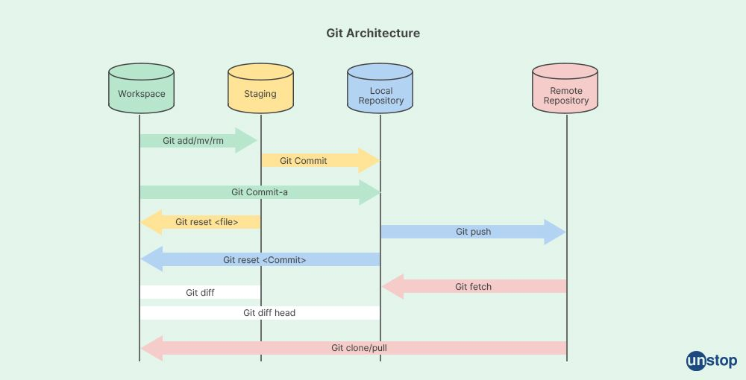

Slide 8
Mergen von Branches
kombiniert die Änderungen von verschieden Branches
Merge-Konflikte treten auf, bei Änderungen an derselben Stelle
Merge-Konflikte müssen per Hand gelöst werden
Pull Requests ermöglichen eine Überprüfung der Änderungen, bevor sie gemergt werden

Slide 9
wichtigsten Befehle
„git clone <url>“: Kopiert ein Remote-Repository auf deinen lokalen Rechner
„git commit“: Speichert Änderungen aus der Staging-Area im lokalen Repository
„git push“: Überträgt deine Commits vom lokalen zum Remote-Repo
„git pull“: Holt die neuesten Änderungen vom Remote-Repository
„git merge“: Führt zwei Branches zusammen
„git checkout“: Wechselt den momentanen Branch

Slide 10
Best Practice
Kleine Commits machen mit sinnvollen Namen
Keine direkten Commits auf den main-Branch
Für jedes Feature einen eignen Branch
Pull-Request vor dem Mergen machen für die zusätzliche Überprüfung

Slide 11
Github

Slide 12
Ihr seid daran 🫵
Klont das Test-Repo in Pycharm
Erstellt einen eigenen Branch
Verändert die bisherigen Dateien & erstellt neue
Erstellt Commits
Öffnet eine Pull-Request
Mergt den Branch auf main

